Slide 2
AVANCES TEMAS ADMINISTRATIVOS

Slide 3
PROCESOS DISCIPLINARIOS
RESUMEN DE LA GESTIÓN PROCESAL 2015
DESCRIPCION
RECIBIDOS Y TRAMITADOS | 33
AUTO INDAGACIÓN PRELIMINAR | 16
AUTO INVESTIGACIÓN FORMAL | 1
AUTOS DE ARCHIVO | 14
REMISIÓN POR COMPETENCIA | 6
AUTOS INHIBITORIOS | 9
INCORPORACIONES | 2
ACTUACIONES DE IMPULSO PROCESAL
VISITAS ESPECIALES | 3
OFICIOS Y SOLICITUD DE PRUEBAS | 271
NOTIFICACIONES Y COMUNICACIONES | 24

Slide 4
Atención Peticiones, Quejas y Reclamos
Ingresaron 38.714 documentos.
3.4% corresponden a derechos de petición, solicitudes de información, solicitudes de copias, sugerencias, consultas y demás PQRS.
Énfasis en temas de Tarifa diferencial de peajes e información general de los proyectos de concesión.
El 83.20% atendidos oportunamente.
Se han dictado charlas sobre Derecho de Petición a 235 funcionarios y colaboradores de la Agencia.
Evaluación

Slide 5
Línea 01 8000 124626
PBX 57 (1) 4848860
www.ani.gov.co
contactenos@ani.gov.co
Flickr, Facebook, Twitter
Calle 26 N°59-51 piso 2
Canales de Atención al Ciudadano

Slide 6
TOTAL CONTRATOS PRESTACION DE SERVICIOS PROFESIONALES Y/O APOYO A LA GESTION ELABORADOS 2015 = 131
Total Actas Inicio =131
Total Actas Aprobación Pólizas = 311
Total Otrosí = 63
Total Adiciones = 180
Total Prórrogas = 3
Total Cesiones = 2
Total Actas Liquidación = 119
Total Informes Presentados= 6
Total Terminación Mutuo Acuerdo = 122
Total Certificaciones = 205

Slide 7
Gestión del Recurso Humano
Planta de Personal
Agencia creada mediante Decreto 4165/11 y planta creada mediante Decretos 0665/12, Decreto 1745/13 y el Decreto 2468/13
246 cargos en Planta
239 cargos provistos a julio
Contratos de Prestación de Servicios
241 contratistas de apoyo a la gestión y 23 por Fiducia

Slide 8
Gestión del Recurso Humano
Temas
Capacitación
A la fecha se han dictado 10 capacitaciones en diferentes temas a las cuales han asistido 312 servidores de la Agencia
En la presente vigencia por temas de restricción presupuestal no existen recursos destinados a la capacitación, sin embargo mediante diferentes mecanismos se ha logrado acceder a capacitaciones
Modificación Planta de Personal
Se envió al DAFP y Ministerio de Transporte el Estudio Técnico para ampliación de Planta
El Manual se ha ajustado según lo establecido en el Decreto 1785 de 2014
Se ejecutó Plan de Bienestar Laboral, estímulos e incentivos con actividades acordes a lo disponible.

Slide 9
AVANCES CONTROL INTERNO

Slide 10
Plan de Mejoramiento CGR
Disciplinarios: 139 Hallazgos
Administrativos: 181 Hallazgos
Disciplinarios: 140 Hallazgos
Administrativos: 186 Hallazgos
Fiscal y Penal: 1 Hallazgo
Fiscales: 12 Hallazgos
Penales: 33 Hallazgo
Fiscales: 81 Hallazgos
Hallazgos consolidados
2015
32
440
408
Avance 100%
En termino
3

Slide 11
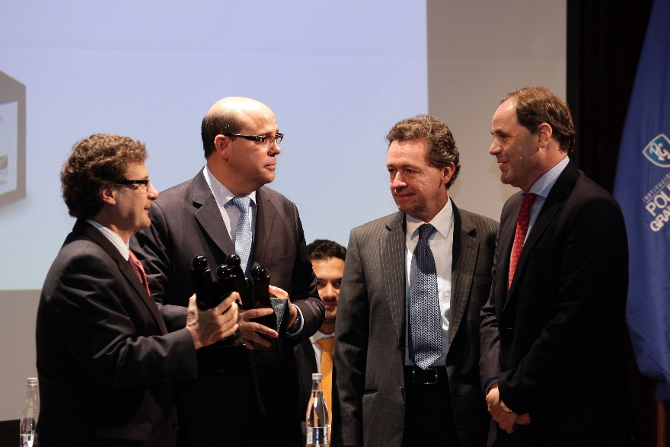
Premio Nacional de Interventorías
Capítulo Concesiones
En la vigencia 2015 se entregó el segundo premio Nacional de Interventorías asociadas a las concesiones de orden nacional, que estimula y promueve el aporte directo y crucial que las interventorías juegan en el desarrollo de los proyectos de infraestructura del país. Es un tema relevante en la medida en que ellas inciden para que la movilidad -como objetivo central de la modernidad en las redes viales o la infraestructura de transporte- sea responsablemente desarrollada.
Los consorcios ERU Concesiones que desarrolla la vigilancia y control del proyecto Bogotá, Siberia La Punta El Vino- Villeta, y el Consorcio Interconcesiones asociado a la concesión Girardot Ibagué Cajamarca, fueron los ganadores elegidos luego de un arduo proceso de evaluación, amparado por criterios de evaluación de desempeño, evaluación de la excelencia y conveniencia amparados por la visión profesional de alto nivel ejercida por los jurados.

